Slide 1
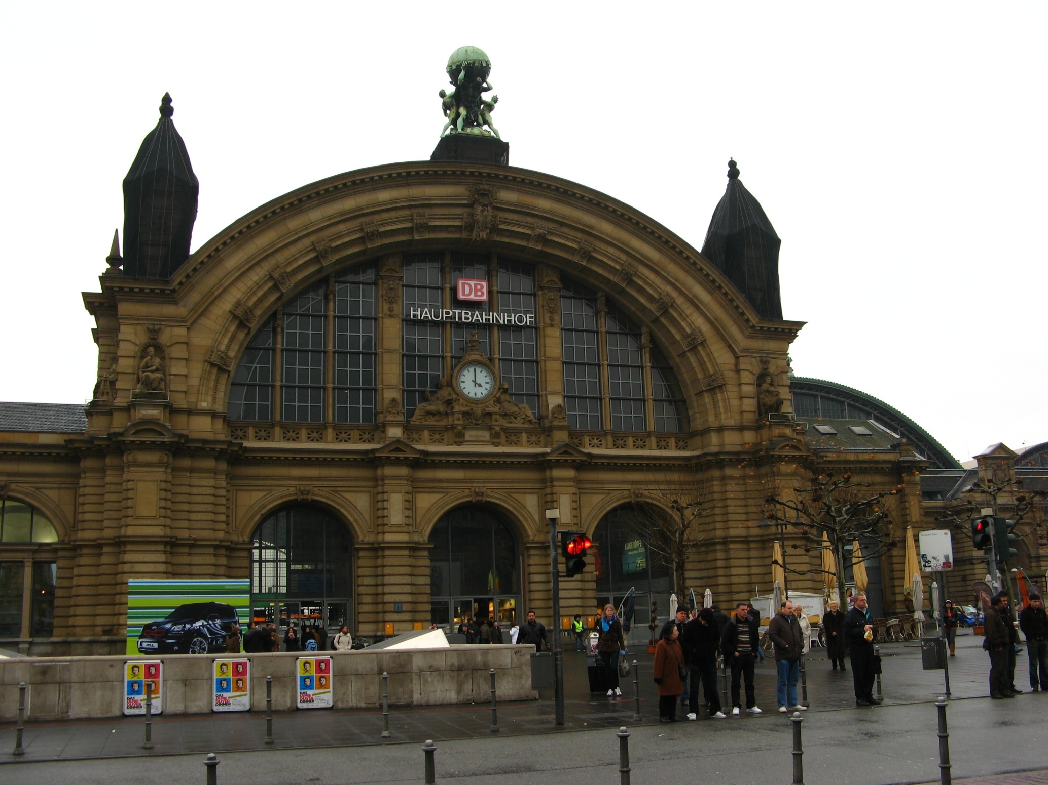
University Physics
Xi’an Jiaotong University
Chenwei Jiang
04 / 27 / 2023

Slide 2
要点回顾
穿过任意曲面的电场线条数称为通过该曲面的电通量。
电通量：
1. 均匀场中dS 面元的电通量
2. 非均匀场中曲面的电通量
3. 闭合曲面电通量
高斯定理
（不连续分布的源电荷）
（连续分布的源电荷）
真空中的任何静电场中，穿过任一闭合曲面的电通量，在数值上等于该曲面内包围的电量的代数和乘以

Slide 3
反映静电场的性质
——有源场
,电荷就是它的源。
说明
(1) 高斯定理是在库仑定律的基础上得出的，但它的应用范围比库仑定律更为广泛；
(2) 高斯定理中的电场强度是封闭曲面内和曲面外的电荷共同产生的，并非只由曲面内的电荷确定；
(3) 高斯定理中所说的闭合曲面，通常称为高斯面；
(4) 若高斯面内的电荷的电量为零，则通过高斯面的电通量为零，但高斯面上各点的电场强度并不一定为零；
(5) 通过任意闭合曲面的电通量只决定于它所包围的电荷的代数和，闭合曲面外的电荷对电通量无贡献。但电荷的空间分布会影响闭合面上各点处的场强大小和方向；

Slide 4
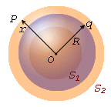
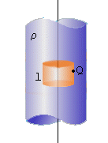
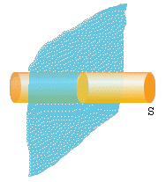
高斯定理的一个重要应用，是用来计算带电体周围电场的电场强度。实际上，只有在电荷分布具有一定的对称性时，才能比较方便应用高斯定理求出场强。求解的关键是选取适当的高斯面。常见的具有对称性分布的源电荷有：
球对称分布：包括均匀带电的球面、球体和多层同心球壳等
轴对称分布：包括无限长均匀带电的直线、圆柱面、圆柱体等；
无限大平面电荷：包括无限大的均匀带电平面、平板等。

Slide 5
计算步骤：
1. 首先进行对称性分析，即由电荷分布的对称性，分析场强分布的对称性，判断能否利用高斯定理来求电场强度的分布（常见的对称性有球对称性、轴对称性、面对称性等）；
2. 根据场强分布的特点，作适当的高斯面，要求：
①待求场强的场点应在此高斯面上，
②穿过该高斯面的电通量容易计算。
一般地，高斯面各面元的法线矢量 n 与 E 平行或垂直，n 与 E 平行时，E 的大小要求处处相等，使得 E 能提到积分号外面；
3. 计算电通量和高斯面内所包围的电荷的代数和，最后由高斯定理求出场强。
截至目前，电场强度计算的两种方法:(1) 电场强度叠加原理；
(2) 高斯定理。

Slide 6
例5
均匀带电球体，半径为R，电荷体密度为ρ
求
电场强度分布
r
解
由对称性分析知， 沿球面法线方向，
+
+
+
具有球对称性，取同心球面为高斯面，电通量为
r
+
+
+
R
+
+
+
球外( r > R )
球外：可将电荷看成集中在球心处
E
球内 ( r < R )
R
O
r
电场分布曲线
若ρ ＝ρ (r) ?
如 ρ (r)＝A /r
仍沿球面法线方向，有球对称性。

Slide 7
电通量仍为
r
对于电量的计算
高斯面内的电量
球外( r > R )
球内 ( r < R )

Slide 8
均匀带电球体内有一个球形空腔，试求空腔内任意一点的场强。
高斯定理 + 补偿法
例6：
• 对大球体：
空腔内为均匀场
• 对小球体：

Slide 9
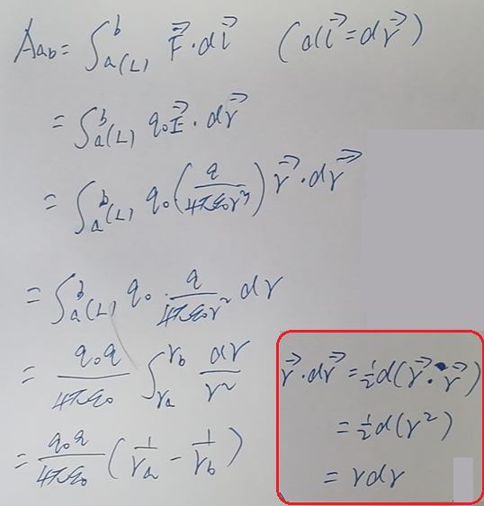
§8.4 静电场的环路定理 电势能
电场
电场力
电场力做功（力的空间累积）
一、静电力作功的特点
q₀
• 对于单个点电荷产生的电场
b
θ
O
q₀
L
a
另外一种证明方法
与路径无关，
和万有引力做功与路径无关类似
＝

Slide 10
• 对于任意带电体系产生的电场
在电荷系q₁、q₂、…的电场中，移动q₀，静电力所作功为
•
b
L
q₀
q₀
q₀
a
•
＝
结论
电场力作功只与始末位置有关，与路径无关，
所以静电力
是保守力，静电场是保守场。

Slide 11
二、静电场的环路定理
在静电场中，沿任意闭合路径移动 q₀ ，电场力作功
b
L₁
L₂
a
定义：电场强度沿任意闭合路径的线积分叫电场强度的环流。
静电场环路定理：在静电场中，电场强度的环流为零

Slide 12
• 微分形式的环路定理（由矢量场的斯托克斯公式得到）
静电场是无旋场
的旋度
讨论：
(1) 环路定理是静电场的另一重要定理，
可用环路定理检验
一个电场是不是静电场。
例:
a
b
d
c
该平行的非均匀电场不是静电场

Slide 13
思考：
有一电场线，如图示。
是静电场吗？
(2) 环路定理表明静电场是无旋场，要求其电场线不能闭合。
(3) 静电场是有源场（由静电场的高斯定理可证）、无旋场（由静电场的环路定理可证）。静电力是保守力，静电场是保守场。
力学
保守力场
引入势能
静电力
保守力场
引入静电势能

Slide 14
三、电势能
• 电势能定义
回顾势能的一般定义
q₀
取电势能零点 W_{“0”} = 0
q₀ 在电场中某点 a 的电势能
q₀
• 电势能的差
q₀ 在电场中a、b 两点电势能之差，
等于把 q₀自 a 点移至 b 点过程中电场力所作的功。

Slide 15
结论：静电场力对
所作的功等于系统电势能增量的负值
讨论：
电场力做正功
电势能减少
电场力做负功
电势能增加
(1) 电势能应属于 q₀ 和产生电场的源电荷系统所共有。
说明：
(2) 电荷在某点电势能的值与零点选取有关，而两点的差值则与零点选取无关
(3) 势能零点原则上可以任性选择，但为了研究问题的方 便，通常采用如下选取原则（稍后详细讲解原因）：
• 当(源)电荷分布在有限范围内时，一般选在无穷远处。
• 无限长直导线，选距离直导线有限远处一点。
• 无限大板，选板面上一点为势能零点。
• 实际应用中取大地、仪器外壳等为势能零点。

Slide 16
例：
一均匀带电细线处在一半径为 R 的均匀带电球面的电场中。
若球面和细线上的电荷分布固定，
取无穷远处为电势能零点
求：细线在电场中的电势能 ？
解：
在细线上取电荷元
该电荷元的电势能，等于从当前点移动到势能零点电场力对电荷元所作的功
采用双重积分，电场力对带电细线所作的功为

Slide 17
8-5 电势 电势差
一、电势
电势能
电势
移动单位正电荷自该点→“势能零点”过程中电场力作的功 。
电势差
移动单位正电荷自 a→b过程中电场力作的功。

Slide 18
讨论：
• 电势 —— 标量
—— 相对量（与参考零点的选择有关）
• 除零点外的任意两点电势差与零点的选择无关
• 如已知电势的分布，则可求出电势能
• 电势的单位：伏特
二、电势叠加原理
• 点电荷的电势
选无穷远处为电势零点
q
r
a

Slide 19
• 点电荷系的电势
—— 电势叠加原理
—— 无穷远处为电势零点
点电荷系的电势
• 对于电荷连续分布的情况
电荷元产生的电势
选择无穷远处为电势零点
在点电荷系产生的电场中，某点的电势是各个点电荷单独存
在时，在该点产生的电势的代数和。这称为电势叠加原理。

Slide 20
三、电势计算的两类问题
1. 已知场强，计算电势
，选取任意方便的路径进行积分（静电力做功与路径无关）
—— 从场点
到电势零点
例1：
求半径为 R、均匀带电 q 的细圆环轴线上任一点的电势？
解：
已知轴线上任一点的场强
E = 0
U ≠ 0
取无穷远为电势零点，则
圆环可视为点电荷
• 讨论：
当
当

Slide 21
例2：
半径为 R、均匀带电为 q 的球面的电势分布
与所有电荷集中在球心的点电荷的电势相同
解：
由高斯定理可求得场强分布
当 时，
当 时，
球面内部是等势体
注意：当在积分路径上电场强度不连续时，要分段积分。

Slide 22
例3：
求无限长带电直线的电势分布
解：
由高斯定理可求得场强分布
无意义！
• 对无限大带电
体系不能取无穷
远为电势零点
• 正确方法：
令该项 = 0
参考点在
思考：
• 无限大均匀带电平面的势能零点取在何处比较方便？

Slide 23
例4：半径为R的“无限长”圆柱体
均匀带电，电荷体密度为 ρ 。
试求它所产生的电场和电势.
R
解：
由对称性分析知，E垂直于轴线向外
取圆柱形高斯面，由高斯定理知，
h
r
其电势分布为(取轴线为零电势点)
零电势点还可以怎么取？

Slide 24
2. 已知电荷分布，利用电势叠加原理，计算电势
• 点电荷系
• 电荷连续分布
例5：
一均匀带电圆盘，求轴线上任一点 P 的电势。
解：
一带电圆环在轴线上所产生的电势
一圆环带在轴线上产生的电势
—— 利用电势叠加原理

Slide 25
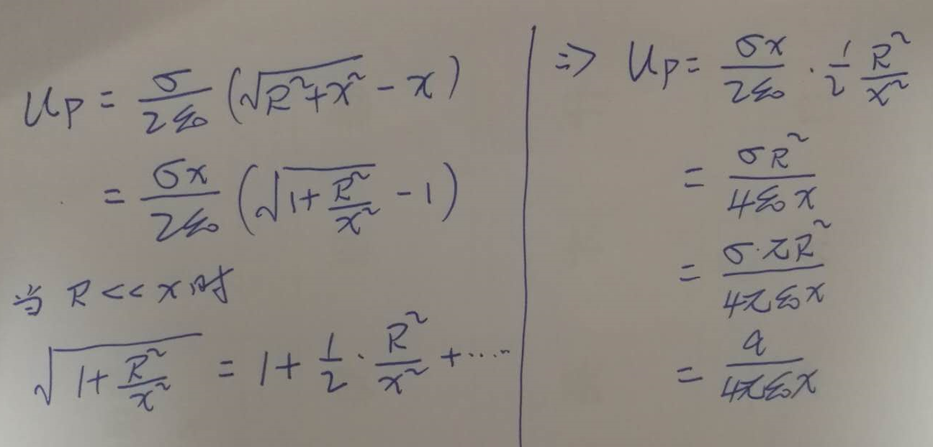
• 讨论：
当
当
点电荷电势
例6：
两球面同心放置，半径分别为
所带电量为
，求其电势分布？
解：
两球面形成三个区域。
球面1：
球面2：

Slide 26
电势叠加原理
两同心带电球面电场的电势
验证：采用高斯定理，先求E，再用电势定义计算
思考题：一带电系统（无限长带电直线与点电荷），如图，
求：两者距离中点P 的电势？
答案：
？
问题实质 —— 电势零点的选取要统一

Slide 27
求电偶极子在均匀电场中所具有的电势能。
例7：
解：
电偶极子在电场中具有的电势能
O
(u₋-u₊ )为 -q 和 +q 所在处的电势差，由定义有
进一步可表示为

